Slide 1
Нарушения речи при локальных поражениях мозга

Slide 2
Речь - специфически человеческая психическая функция, которую можно определить как процесс общения посредством языка.
Экспрессивная речь - процесс высказывания с помощью языка.
Импрессивная речь - процесс понимания речевого высказывания (устного или письменного).
Формы речевой деятельности:
устная и письменная речь (экспрессивная речь);
понимание устной речи и понимание письменной речи (чтение) – импрессивная речь.

Slide 3
Афазии - нарушения уже сформировавшейся речи, возникающие при локальных поражениях коры левого полушария (у правшей) и представляющие собой системные расстройства различных форм речевой деятельности. Афазии проявляются в виде нарушений фонематической, морфологической и синтаксической структуры собственной речи и понимания обращенной речи при сохранности движений речевого аппарата, обеспечивающих членораздельное произношение, и элементарных форм слуха.
Два класса афазий:
речевые нарушения, связанные с выпадением (нарушением) афферентных звеньев речевой функциональной системы;
афазии, возникающие вследствие поражения ее эфферентных звеньев.

Slide 4
При выпадении афферентных звеньев речевой функциональной системы возникают следующие формы афазий (у правшей):
1. Сенсорная - связана с поражением задней трети височной извилины левого полушария. В ее основе лежит нарушение фонематического слуха, т. е. способности различать звуковой состав слов вследствие поражения ядерной зоны звукового анализатора (41, 42 и 22-го полей) левого полушария (зону Т₁).
2. Акустико-мнестическая афазия возникает при поражении средних отделов коры левой височной области, расположенных вне ядерной зоны слухового анализатора. Это верхние отделы 21-го и частично 37-го полей (зоне Т₂); больной не способен запомнить даже сравнительно небольшой речевой материал вследствие грубого нарушения слухоречевой памяти.
ретроактивное торможение;
проактивное торможение;
словесная реминисценция.

Slide 5
3. Оптико-мнестическая афазия возникает при поражении задненижних отделов височной области (у правшей). К ним относятся нижние отделы 21-го и 37-го полей на конвекситальной поверхности полушария и задне-нижние отделы 20-го поля на конвекситальной и базальной поверхностях мозга; больные не способны правильно называть предметы.
4. Афферентная моторная афазия возникает при поражении нижних отделов теменной области мозга (у правшей), а именно 40-го поля, примыкающего к 22-му и 42-му полям, или задней оперкулярной области коры. В этих случаях нарушается кинестетическая речевая афферентация (речевые кинестезии), т. е. возможность появления четких ощущений, поступающих от артикуляционного аппарата в кору больших полушарий во время речевого акта.
5. Семантическая афазия возникает при поражении зоны ТРО - области коры, находящейся на границе височных, теменных и затылочных отделов мозга: 37-го и частично 39-го полей слева; больные не понимают многих грамматических конструкций.

Slide 6
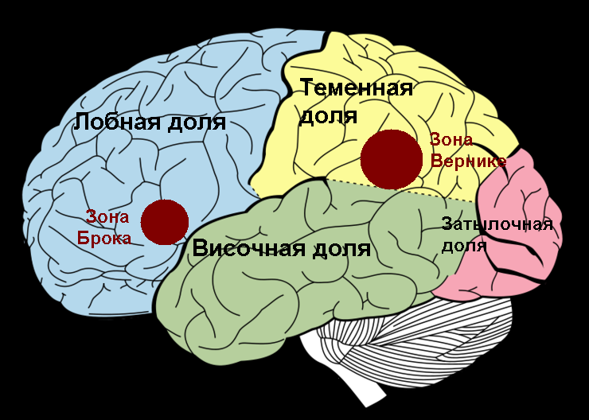

Slide 7
Афазии, связанные с нарушением эфферентных звеньев речевой системы:
1. Моторная эфферентная афазия возникает при поражении нижних отделов коры премоторной области (передней оперкулярной зоны) - 44-го и частично 45-го полей – зона Брока (1861, Брок).
2. Динамическая афазия связана с поражением областей, расположенных вблизи от зоны Брока. Это 9, 10, 46-е поля премоторной области коры, непосредственно примыкающие к зоне Брока спереди и сверху. Поражение этих средне - и заднелобных (премоторных) отделов коры конвекситальной поверхности левого полушария (у правшей) приводит к речевой адинамии (1934, Кляйст).

